Slide 1
佛陀應機五時設教
分享者：賴裕鈴
法 號：心裕
2020.05.06

Slide 2
方便與真實
應時代習俗

Slide 3
佛於因中悟此 發願成佛
普示眾生 故今五時設教
雖言有權實 顯有遲速
原其本意 唯為此一大事因緣也
《靜思法髓妙蓮華》P.56（+1）

Slide 4
八相成道
降兜率
託胎
出生
出家
降魔
成道
轉法輪
入涅槃
《靜思法髓妙蓮華》P.56（+3）
Notes:
兜率天有內外兩院，外院是凡夫果報天宮，只管享樂，直到福報用盡，屬於天界；內院是淨土，是一生補處菩薩居住的，菩薩修功圓滿，盡此一生，便下生人間成佛。

Slide 5
不捨眾生 以身示教
為眾生說法
知如何覺悟
如何度眾生
《靜思法髓妙蓮華》P.56（-3）

Slide 6
方便與真實

Slide 7
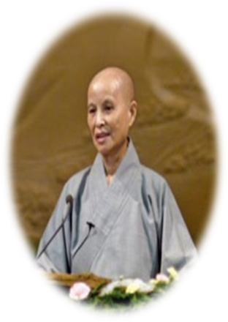
開權顯實 五時設教

Slide 8
開權顯實 五時設教
「五時」有權、有實，
權是方便法，實是實相法。
《靜思法髓妙蓮華》P.57（-4）

Slide 9
華嚴時
說法21天
佛陀心靈本懷
為法身大士所說，顯佛所證的真義
華嚴經
《靜思法髓妙蓮華》P.58（+3）
Notes:
暢演一乘大法

Slide 10
阿含時
說法12年
基本教法（四諦法、十二因緣法）
明因緣果報
阿含經
《靜思法髓妙蓮華》P.58（+5）

Slide 11
四諦法
諦：審知事物的內在含義或者意義；即真理
四諦法：苦、集、滅、道
《靜思法髓妙蓮華》P.58（+5）

Slide 12

十二因緣法
未來
死
生
有
取
無明
過去
愛
生死輪迴
行
十二因緣
受
現在
識
名色
六入
觸

Slide 13
方等時
說法8年
破除對有的執著
體會人生無常，發心為眾付出
維摩詰經、楞嚴經、藥師琉璃光如來本願功德經、光明經、淨土諸經等
《靜思法髓妙蓮華》P.58（-4）

Slide 14
維摩詰經
佛性平等
人人都能弘揚大乘佛法
在家菩薩智慧長
《靜思法髓妙蓮華》P.59（+4）

Slide 15
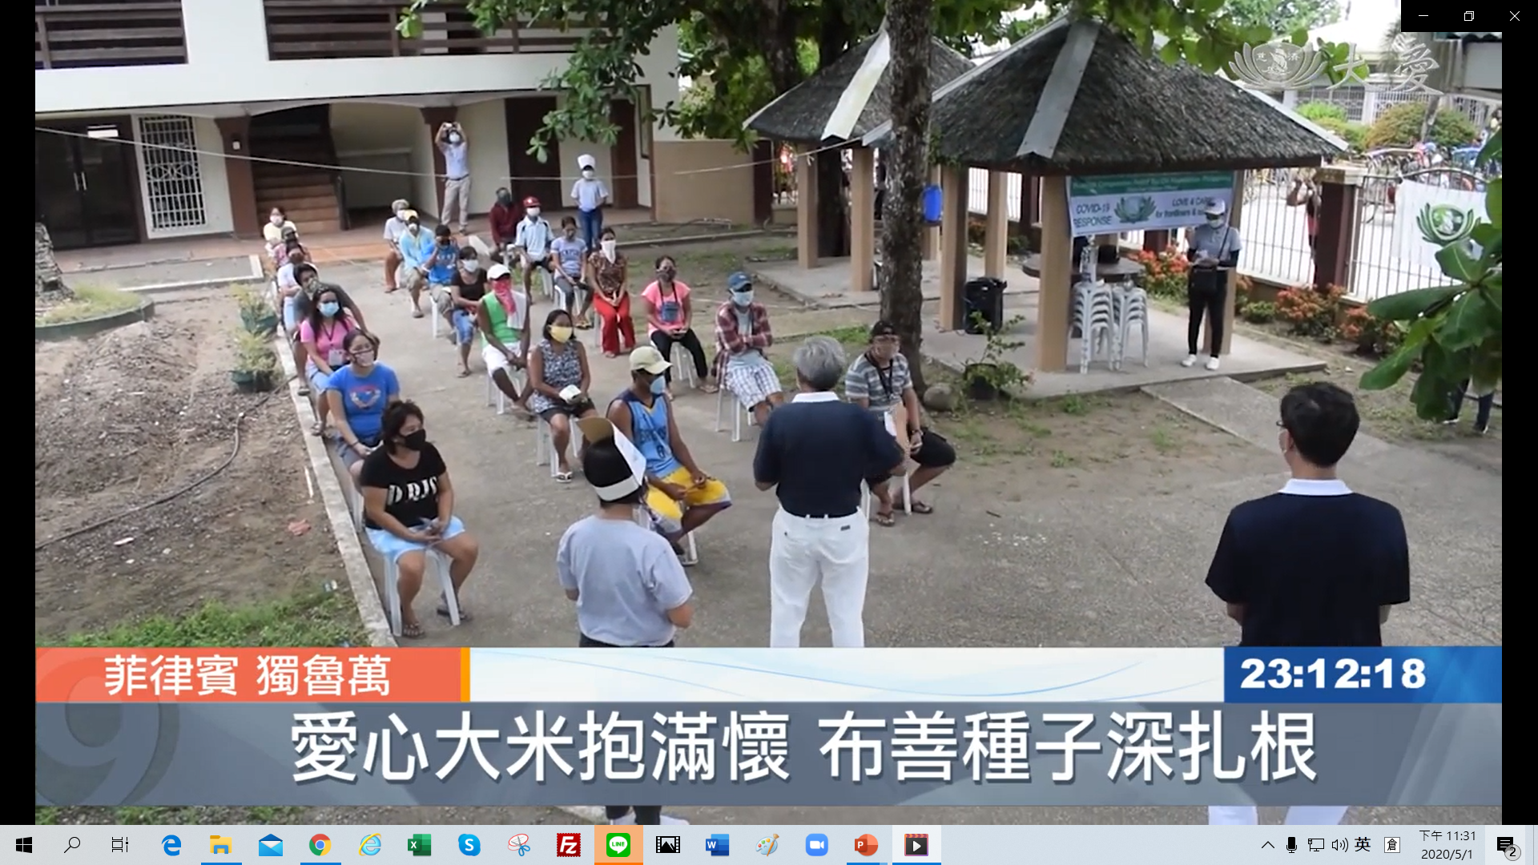
連愛鎖疫 即起種福
《靜思法髓妙蓮華》P.58（-4）

Slide 16
般若時
說法22年
破除我執，堅定信心
人人本具明智，無污染，一切明朗
金剛經、般若波羅密多心經
《靜思法髓妙蓮華》P.59（-5）

Slide 17
法華涅槃時
說法8年
教人行走菩薩道
真空妙有
法華經、涅槃經
《靜思法髓妙蓮華》P.60（+5）

Slide 18
六度萬行 走往成佛
時間、空間、人與人之間
感恩、尊重、生命愛
脫離妄想、心無掛礙
《靜思法髓妙蓮華》P.60（-1）

Slide 19
三根普被 開權顯實
因緣果報
諸法性空
真空妙有

Slide 20
釋迦牟尼佛 實成佛道以來 已經不可思議阿僧祇劫
為度眾生 無有休息
數數示生 數數示滅
《靜思法髓妙蓮華》P.61（+1）
Notes:
如來壽量品第十六：釋迦牟尼佛成佛以來，無量無邊百千萬億那由他劫。
釋迦牟尼佛成佛以來，復過於此百千萬那由他阿僧祇劫。自從是來，我常在此娑婆世界說法教化，亦於餘處百千萬億那由他阿僧祇國導利眾生。

Slide 21
佛為眾生修行 為眾生成佛
為度芸芸眾生 不斷來人間
Notes:
佛今生已第八千次成佛來人間

Slide 22
剎那與劫
時間
剎那：是表示極短的時間
劫：是表示極長的時間
Notes:
一彈指裡面有『六十剎那』
一秒有4個彈指
一剎那九百生滅

Slide 23
一小劫
增劫：十歲開始，每一百年增加一歲，增到人壽八萬四千歲
減劫：八萬四千歲開始，每一百年減一歲，減到人壽十歲
《靜思法髓妙蓮華》P.61（-5）

Slide 24
20小劫＝1中劫
4中劫＝1大劫

Slide 25
如來壽量品：
釋迦牟尼佛成佛以來，
無量無邊百千萬億那由他劫。

Slide 26
具因緣度眾生
往返六道度眾生
為眾生修行，為眾生成佛
《靜思法髓妙蓮華》P.62（+1）

Slide 27
應時代隨機緣 無處不在
佛陀為於人間設教
隨順時代隨機逗教
為度眾生施權顯實
《靜思法髓妙蓮華》P.62（-2）
Notes:
如來壽量品第十六：釋迦牟尼佛成佛以來，無量無邊百千萬億那由他劫。
釋迦牟尼佛成佛以來，復過於此百千萬那由他阿僧祇劫。自從是來，我常在此娑婆世界說法教化，亦於餘處百千萬億那由他阿僧祇國導利眾生。

Slide 28
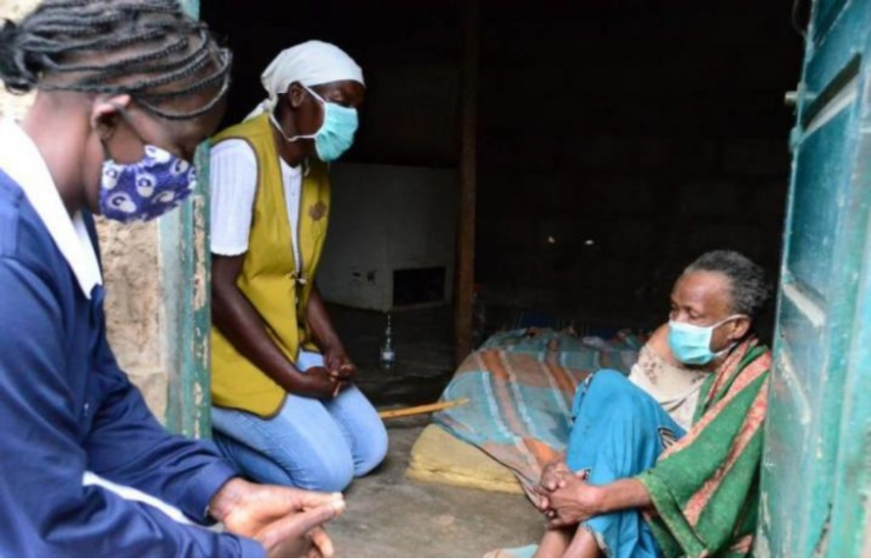
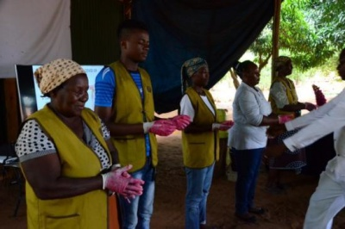
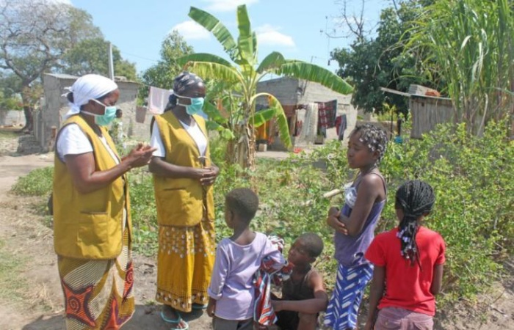
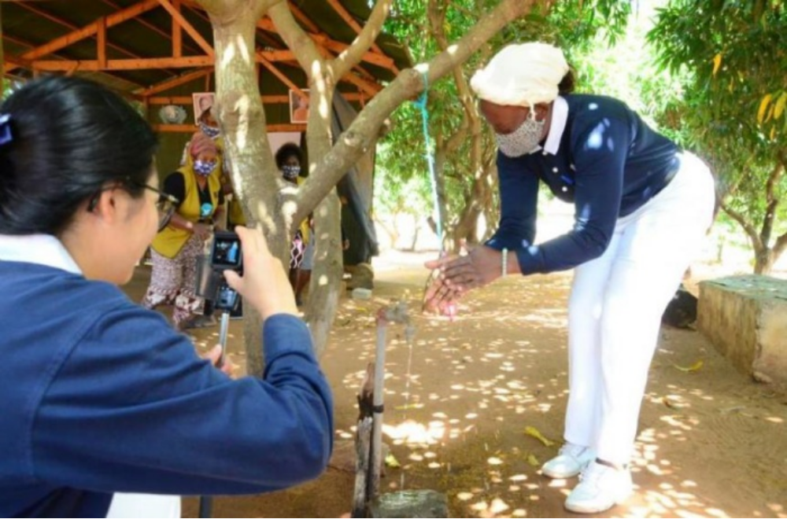
防疫荒漠
用心宣導

Slide 29
教育
啟蒙：解開心靈的盲點
傳道：指點正確、安全的大道
解惑：解開疑惑
授業：施權顯實，隨機教化
《靜思法髓妙蓮華》P.63（-5）

Slide 30
應時代習俗

Slide 31
法無大小 高低 深淺 唯應時代生活習俗
妙法應用在人間群體中
《靜思法髓妙蓮華》P.64（+5）

Slide 32
對機應時
對機就是妙法
應時代生活習俗
《靜思法髓妙蓮華》P.65（+1）
Notes:
時代生活實相稱為「習俗」

Slide 33
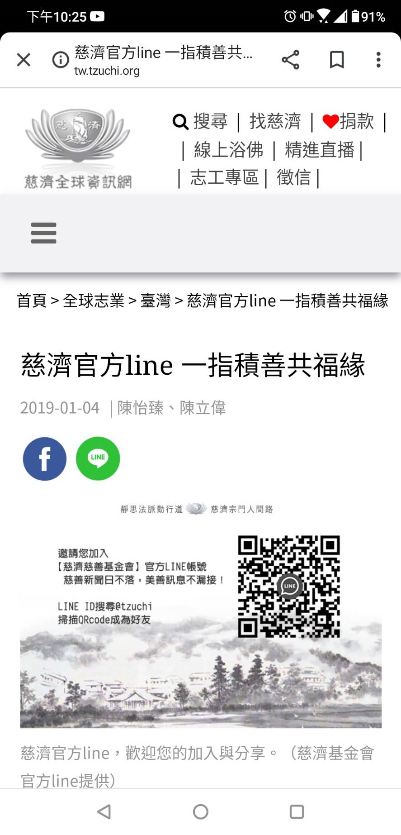
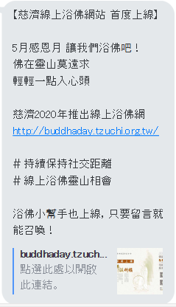
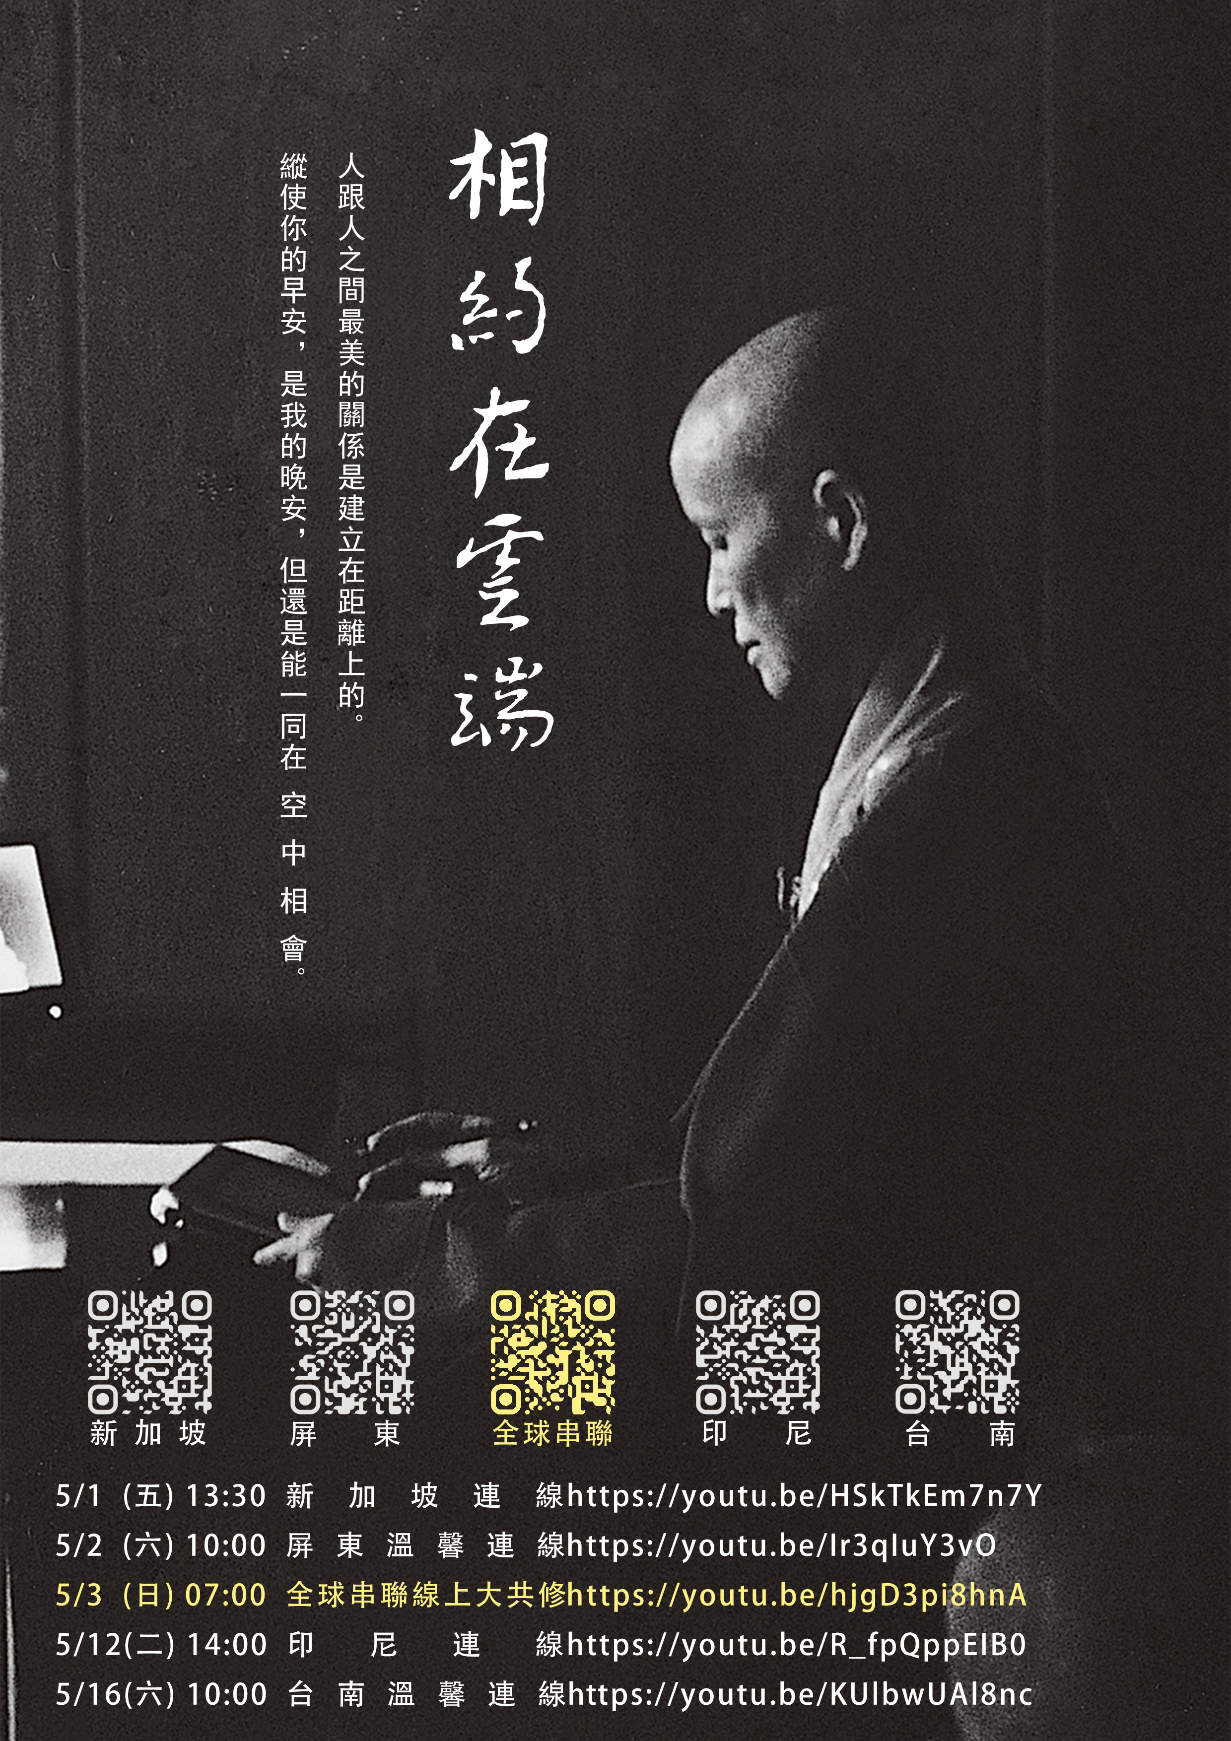
線上共精進 祈福弭災疫

Slide 34
妙法應用在人間群體中
開闊眾生心靈
覺性遍虛空法界
《靜思法髓妙蓮華》P.67（+1）

Slide 35
如何將習俗導向開啟覺性的道，需要在人與人之間應用妙法
《靜思法髓妙蓮華》P.67（+5）

Slide 36
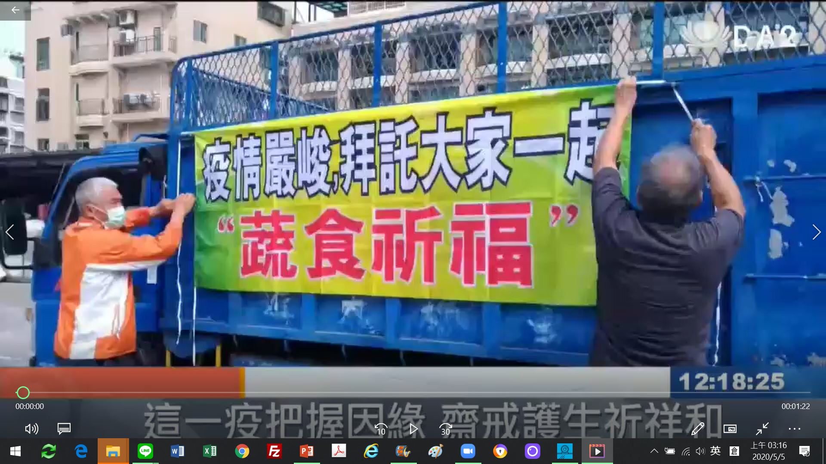

Slide 37
佛法在人間，實行在人群中，讓人聽得懂、指引人做得到的，是真正的佛法。
《靜思法髓妙蓮華》P.69（+1）
Notes:
時代生活實相稱為「習俗」

Slide 38
法無大小、高低、深淺，若聽得懂一句，人生觀念就能轉變。
《靜思法髓妙蓮華》P.69（+2）
Notes:
時代生活實相稱為「習俗」

Slide 39
法沒有大小、高低或深淺，只是應不同的時代習俗，而有不同的呈現方式。
《靜思法髓妙蓮華》P.69（-2）
Notes:
時代生活實相稱為「習俗」

Slide 40
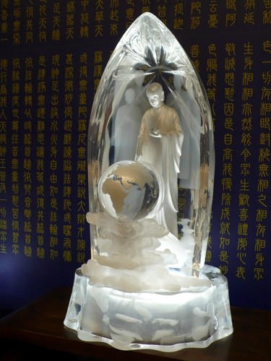
回向
願消三障諸煩惱
願得智慧真明了
普願業障悉消除
世世常行菩薩道

